Slide 1


1/6
WEBINAIRE @OIFJEUNSESSEEN DIRECT
LES JEUNES ET LES MÉDIAS SOCIAUX : AVANTAGES ET LIMITES
16 MARS 2023
Un média social
un réseau social
@ÉDUK-MÉDIASFR

Slide 2



QQOQCP
Notre vision
Diffusion large
de l'EMI
Développer l'esprit critique de chaque inidividu par l'EMI
Notre mission
Gaëlle Isabelle ITONGO
Coordinatrice des activités Éduk-Médias France
@ÉDUK-MÉDIASFR

Slide 3
LES JEUNES ET LES MÉDIAS SOCIAUX
1/6
QUI SONT LES JEUNES ?
QU'EST CE QU'UN MÉDIA SOCIAL ?
QU'EST- CE QUE L'ÉSPRIT CRITIQUE ?
DIFFÉRENCE MÉDIAS ET MÉDIAS SOCIAUX?
DIFFÉRENCE RÉSEAUX SOCIAUX ET MÉDIAS SOCIAUX ?
@ÉDUK-MÉDIASFR

Slide 4


CAS PRATIQUES
Ces évènements se deroulent Septembre 2021 et Décembre 2022
Veuillez nous excuser d'avance sur le contenu choquant de ces histoires vécues et réelles.
ALEX EST UN JEUNE HOMME DE 23 ANS CA FAIT UNE SEMAINE QU'IL NE VA PLUS EN COURS.
IL GHOST SES CAMARADES DE CLASSES, SA FAMILLE, SES AMIS.
DEPUIS QU'IL A VU CIRCULER SUR SNAP CHAT UN MONTAGE FAIT AVEC SA PHOTO DANS LEQUEL IL Y'A ÉCRIT EN GROS CARACTÈRES: " ATTENTION, IL S'APPELLE ALEX C'EST UN DISTRIBUTEUR DE MST, IL NE CIBLE QUE LES AFRO".
LE SEUL ENDROIT OÙ IL A POSTÉ CETTE PHOTO EST UN SITE DE RENCONTRE CELUI DANS LEQUEL IL A RENCONTRÉ JEAN IL Y A UN AN. SON HISTOIRE AVEC JEAN N'A DURÉ QUE 6 MOIS, JEAN N'A PAS DIGÉRÉ LA RUPTURE.
JEAN CONNAÎT SA VILLE, SON QUARTIER, SON ADRESSE FAMILIAL ET A EU ACCÈS À TOUS SES MOTS DE PASSE COMPTES SUR LES RÉSEAUX SOCIAUX.
JULIE A 13 ANS EST LA COPINE D' ERWAN IL Y A QUELQUES MOIS SES PARENTS ONT REÇU PAR WHATSAPP UNE VIDÉO OÙ JULIE SE DÉSHABILLAIT DEVANT LA CAMERA.
LA MÊME VIDÉO CIRCULE AU COLLÈGE ENTRE LES ÉLÈVES, DES MONTAGES PHOTOS DE TOUTES SES PHOTOS SEXY DISPONIBLES SUR INSTAGRAM SONT PARTAGÉS EN MASSE SUR SNAP CHAT. CETTE VIDÉO ELLE NE L'A PARTAGÉ QU'À SON PETIT COPAIN.
LA RUMEUR DIT QU'ELLE EST ENCEINTE ET CERTAINS GROUPES DU COLLÈGE SE RETROUVENT EN LIGNE POUR DÉBATTRE, ÉCHANGER DES INFORMATIONS SUR JULIE.
SES PARENTS LUI ADRESSENT DIFFICILEMENT LA PAROLE DEPUIS QUE CETTE VIDÉO EST ARRIVÉ DANS LEURS TÉLÉPHONES. LE COLLÈGE EST DEVENU UN ENFER POUR JULIE.
CES CONTENUS ARRIVENT DANS VOTRE FIL D'ACTUALITÉ COMMENT RÉAGISSEZ VOUS ?
QUELS ONT ÉTÉ LES RISQUES PRIS PAR CES 2 JEUNES DANS L'UTILISATION DES MÉDIAS SOCIAUX ?
QU'EST CE QUI EMPIRE LE MAL ÊTRE DE CES 2 JEUNES ?
@ÉDUK-MÉDIASFR

Slide 5

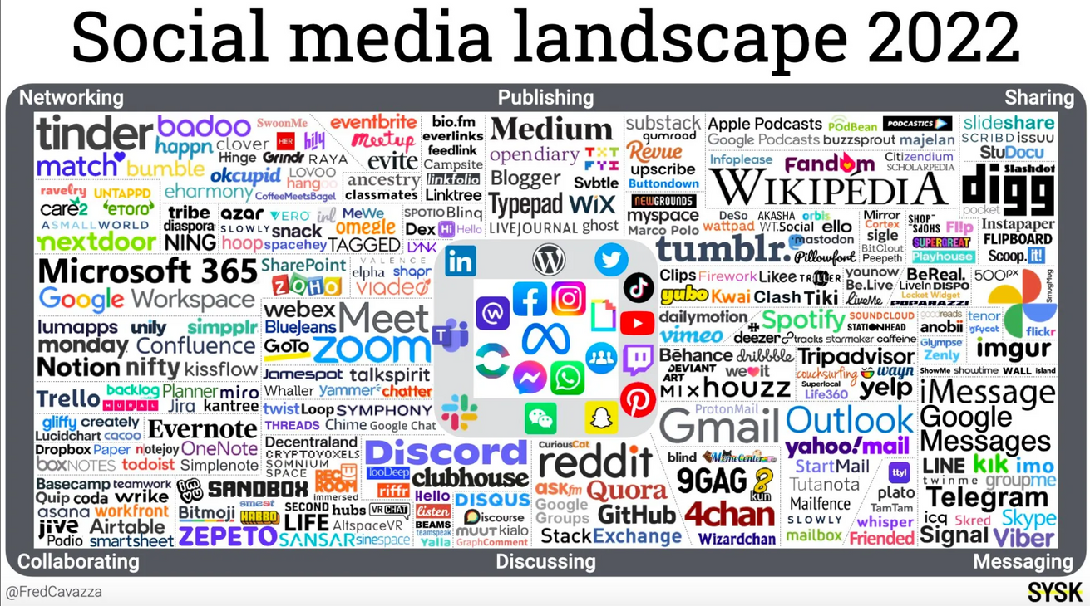
LES JEUNES ET LES MÉDIAS SOCIAUX
@ÉDUK-MÉDIASFR

Slide 6


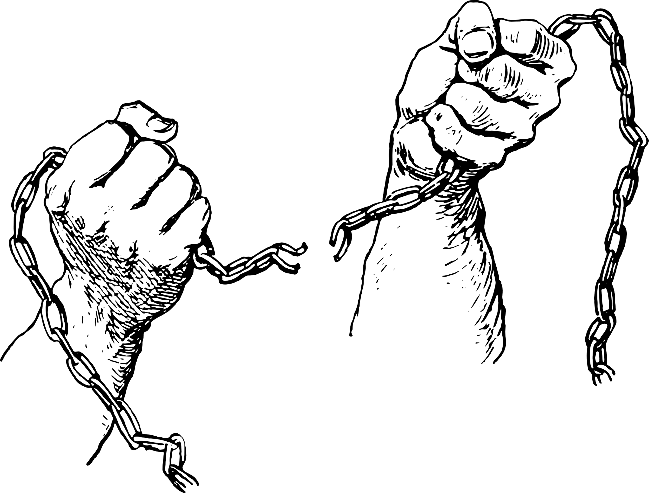

LES JEUNES ET LES MÉDIAS SOCIAUX
3 AVANTAGES
Impact
Liberté
Partage
@ÉDUK-MÉDIASFR

Slide 7




LES JEUNES ET LES MÉDIAS SOCIAUX :
3 LIMITES
Éternelles
Incontrolables
Stressants
@ÉDUK-MÉDIASFR

Slide 8

5 QUESTIONS À SE POSER FACE À CERTAINS CONTENUS EN LIGNE
1) ET SI CETTE INFORMATION ÉTAIT FAUSSE ?
2) POURQUOI JE DOIS PARTAGER CETTE INFORMATION ?
3) SI CETTE INFORMATION ME CONCERNAIT EST-CE JE SERAI RAVI DE LA VOIR ÊTRE PARTAGÉE PAR TOUT LE MONDE ?
4) QUELLE EST LA SOURCE DE CETTE INFORMATION ?
5) EST-CE CETTE INFORMATION A ÉTÉ CONFIRMÉ PAR LES AUTORITÉS CONNUS DU DOMAINE?
@ÉDUK-MÉDIASFR
@ÉDUK-MÉDIASFR

Slide 9

RÉFLEXES À AVOIR FACE À CERTAINS CONTENUS EN LIGNE
Votre première arme est votre ESPRIT CRITIQUE !
Votre meilleure arme est votre CERVEAU !
GARDER EN TÊTE
1) NOUS SOMMES DÉSORMAIS TOUS DES MÉDIAS ET JURIDIQUEMENT RESPONSABLES INDIVIDUELLEMENT DE CE QUE NOUS DIFFUSONS (LIKER, PARTAGER, COMMENTER..ETC.) COMME INFORMATIONS.
2) RESTER PRUDENT-E-S DANS NOS PRATIQUES MÉDIATIQUES (CONSOMMATION ET DIFFUSION
3) QU'UNE PHOTO OU VIDÉO N’EST PAS UNE PREUVE !
4) VÉRIFIEZ TOUJOURS LA DATE DE L’INFORMATION, IMAGE OU VIDÉO !
5) SI VOUS NE POUVEZ PAS TÉMOIGNER DEVANT UN TRIBUNAL DE LA VÉRITÉ D'UNE INFORMATION NE LA LIKER PAS , NE LA COMMENTER PAS , NE LA PARTAGER PAS !
@ÉDUK-MÉDIASFR

Slide 10


OUTILS GRATUITS POUR DÉTECTER LES CONTENUS TROMPEURS
1) SE FORMER À L' ÉDUCATION AUX MÉDIAS ET À L' INFORMATION.
2) DÉVELOPPER ET APPRENDRE À UTILISER SON ESPRIT CRITIQUE AU QUOTIDIEN
3) SE CONNECTER AUX ACTEURS DE LA LUTTE CONTRE LA DESINFORMATION HTTPS://WWW.FRANCOPHONIE.ORG/6-INITIATIVES-FRANCOPHONES-DE-LUTTE-CONTRE-LA-DESINFORMATION-SOUTENUES-2040
4) LES SERVICES WEB DÉDIÉS AU FACT-CHECKING
5) LES ÉMISSIONS TV, VIDÉO, RADIO ET RUBRIQUES WEB
@ÉDUK-MÉDIASFR

Slide 11
NOUS CONTACTER
HTTPS://EDUKMEDIA.WEBNODE.FR/
HTTPS://ODIL.ORG/INITIATIVE/EDUK-MEDIAS//
COURRIEL : EDUKMEDIACAMEROON@GMAIL.COM
COURRIEL : EDUKMEDIA.FRANCE@GMAIL.COM
CAMEROUN TEL : 656 39 38 00 / 674 40 09 60 / 694 45 81 04
FRANCE TEL : + 33773053129
@ÉDUK-MÉDIASFRANCE

